Slide 1



TOÁN LỚP 4

Slide 2


TRÒ CHƠI
DORAEMON VÀ CHIẾC BÁNH RÁN
Luật chơi
Những con chuột đáng ghét đang tìm cách ăn vụng bánh rán của chú mèo máy Doraemon. Các em hãy ngăn cản chúng bằng cách trả lời các câu hỏi nhé.

Slide 3
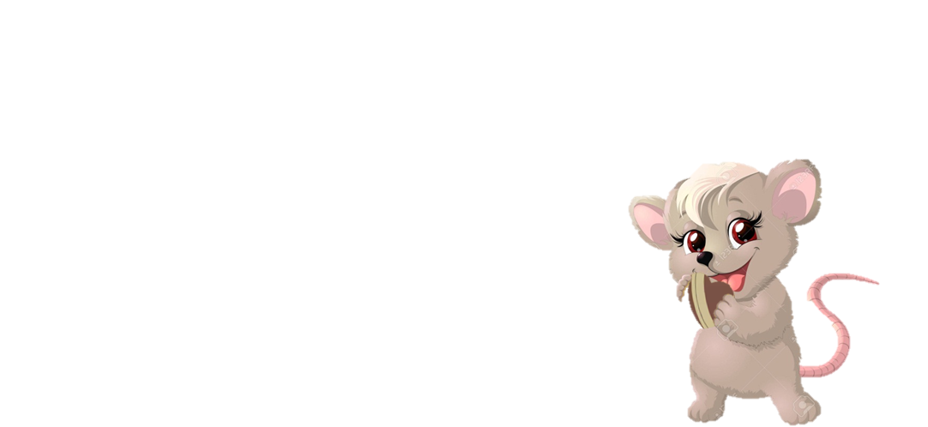

Số lớn nhất có 5 chữ số:
A: 90 000
B: 90 999
C: 99 999
D: 99 998

Slide 4
Số bé nhất có 6 chữ số là:
A: 100 000
B: 100 001
C: 10 000
D: 101 000

Slide 5
Điền dấu thích hợp:
123 456 …. 12 356
>
So sánh số các chữ số, số nào có nhiều chữ số hơn thì số đó lớn hơn và ngược lại.
So sánh giá trị từng cặp chữ số cùng hàng từ hàng cao đến hàng thấp. Đến cặp hàng nào có giá trị không bằng nhau thì dừng. Số có chữ số trong cặp hàng đó mang giá trị lớn hơn thì lớn hơn và ngược lại.
Nếu tất cả các cặp chữ số cùng hàng đều có giá trị bằng nhau thì 2 số đó bằng nhau.
A: >
B: <
Khi so sánh các số có nhiều chữ số ta làm thế nào?
C: =

Slide 6

TOÁN
Triệu và lớp triệu (trang 13)

Slide 7


MỤC TIÊU
Biết đọc và viết các số đến lớp triệu.
Củng cố thêm về hàng và lớp.
Củng cố cách dùng bảng thống kê số liệu.
Notes:
Gọi hs đọc

Slide 8
Kể tên các hàng, các lớp mà con đã học????
Các hàng, lớp đã học:
Lớp đơn vị
Lớp nghìn
Hàng trăm nghìn
Hàng
nghìn
Hàng
trăm
Hàng
chục
Hàng
đơn vị
Hàng chục nghìn
12
1
11
10
2
9
3
8
4
7
6
5

Slide 9
Hàng triệu, hàng chục triệu, hàng trăm triệu tạo nên lớp nào?
10 trăm nghìn gọi là 1 triệu,
viết là:1 000 000.
Hãy đọc lại các số sau.
10 triệu gọi là 1 chục triệu,
viết là: 10 000 000.
10 chục triệu gọi là 1 trăm triệu,
viết là:100 000 000.
Lớp triệu gồm các hàng: triệu, chục triệu, trăm triệu
Lớp triệu
 |  |  | Lớp nghìn |  |  | Lớp đơn vị
 |  |  | Hàng trăm nghìn | Hàng chục nghìn | Hàng nghìn | Hàng trăm | Hàng chục | Hàng đơn vị
Hàng trăm triệu
Hàng chục triệu
Hàng
triệu
1
0
0
0
1
0
0
0
0
0
1
0
0
0
0
0
0

Slide 10
Kể tên các hàng, lớp đơn vị đã học theo thứ tự từ bé đến lớn:
Kể tên các hàng, lớp đơn vị đã học theo thứ tự từ lớn đến bé:
1 trăm triệu bằng 10 chục triệu.
1 chục triệu bằng 10 triệu
So sánh các hàng trong lớp triệu?
Lớp triệu
Lớp nghìn
Lớp đơn vị
Hàng trăm triệu
Hàng chục triệu
Hàng
triệu
Hàng
trăm
nghìn
Hàng
chục
nghìn
Hàng nghìn
Hàng
trăm
Hàng
chục
Hàng
đơn vị
1
0
0
0
0
0
0
0
0
1
0
0
0
0
0
0
0

Slide 11
10 trăm nghìn gọi là 1 triệu,
viết là:1 000 000.
10 triệu gọi là 1 chục triệu,
viết là: 10 000 000.
10 chục triệu gọi là 1 trăm triệu,
viết là:100 000 000.
Lớp triệu gồm các hàng: triệu, chục triệu, trăm triệu.
2 hàng đứng liền kề nhau gấp hoặc kém nhau bao nhiêu lần?
10 lần

Slide 12
THỰC HÀNH

Slide 13
Bài 1: Đếm thêm 1 triệu từ 1 triệu đến 10 triệu
Ta chỉ cần đếm thêm 1 hoặc bớt đi 1 ở hàng triệu.
Bài tập yêu cầu gì?
Bài làm
1 triệu; 2 triệu; 3 triệu; 4 triệu; 5 triệu; 6 triệu;
7 triệu; 8 triệu; 9 triệu; 10 triệu
Nêu cách đếm thêm hoặc bớt hàng triệu?
Đếm bớt 1 triệu từ 10 triệu đến 1 triệu
10 triệu; 9 triệu; 8 triệu; 7 triệu; 6 triệu; 5 triệu; 4 triệu; 3 triệu; 2 triệu; 1triệu.
Notes:
Bài 1: làm miệng

Slide 14
Bài 2: Viết số thích hợp vào chỗ chấm (theo mẫu)
1 chục triệu 10 000 000
2 chục triệu 20 000 000
3 chục triệu ....................
4 chục triệu ...................
30 000 000
40 000 000
5 chục triệu ...................
6 chục triệu ...................
7 chục triệu ...................
8 chục triệu ...................
50 000 000
60 000 000
70 000 000
80 000 000
9 chục triệu ...................
1 trăm triệu 100 000 000
2 trăm triệu ....................
3 trăm triệu ...................
90 000 000
200 000 000
300 000 000
Nêu cách viết các số hàng chục triệu?
Khi viết các số hàng chục triệu ta viết thêm 7 chữ số 0 vào bên phải số đó.
Bài tập yêu cầu gì?
1 chục triệu còn gọi là gì?

Slide 15
Bài 3: Viết các số sau và cho biết mỗi số có bao nhiêu chữ số, mỗi số có bao nhiêu chữ số 0:
Mười lăm nghìn.
Trước khi viết cần xác định số đó có những lớp nào? Trong mỗi lớp có những chữ số nào?
Ba trăm năm mươi.
Sáu trăm
Một nghìn ba trăm
Năm mươi nghìn
Bảy triệu
Ba mươi sáu triệu
Chín trăm triệu
Notes:
Với bài tập 3 cô sẽ thay đổi hình thức làm bài thành dạng bảng như sau:

Slide 16
Bài 3: Viết các số sau và cho biết mỗi số có bao nhiêu chữ số, mỗi số có bao nhiêu chữ số 0:
B1: Xác định số đó có lớp nào, hàng cao nhất là hàng nào?
B2: Viết các chữ số trong mỗi lớp dựa vào đề bài.
Lưu ý: Kể từ chữ số thứ 2 của số tính từ hàng cao nhất, hàng nào không có thì viết chữ số 0.
 | Viết số | Số chữ số | Số chữ số 0
Mười lăm nghìn.
Ba trăm năm mươi.
Sáu trăm
Một nghìn ba trăm
Năm mươi nghìn
Bảy triệu
Ba mươi sáu triệu
Chín trăm triệu
15 000 5 3
Muốn làm tốt BT3 ta cần lưu ý điều gì?
350 3 1
600 6 2
1 300 4 2
50 000 5 4
7 000 000 7 6
36 000 000 8 6
900 000 000 9 8
Notes:
Với bài tập 3 cô sẽ thay đổi hình thức làm bài thành dạng bảng như sau:

Slide 17
ĐỌC SỐ | Viết số
Ba trăm mười hai triệu | 312 000 000 | 3 | 1 | 2 | 0 | 0 | 0 | 0 | 0 | 0
 | 236 000 000
Chín trăm chín mươi triệu
Bảy trăm linh tám triệu
 |  | 5 | 0 | 0 | 0 | 0 | 0 | 0 | 0 | 0
Lớp triệu
Lớp nghìn
Lớp đơn vị
Hàng trăm triệu
Hàng chục triệu
Hàng triệu
Hàng trăm nghìn
Hàng chục nghìn
Hàng nghìn
Hàng trăm
Hàng chục
Hàng đơn vị

Slide 18
Bài 4: Viết theo mẫu:
Con hiểu đề bài thế nào?
Cần điền tiếp vào ô trống sao cho phù hợp.
Con thực hiện điền vào SGK
Lớp triệu
Lớp nghìn
Lớp đơn vị
ĐỌC SỐ | Viết số
Ba trăm mười hai triệu | 312 000 000 | 3 | 1 | 2 | 0 | 0 | 0 | 0 | 0 | 0
 | 236 000 000
Chín trăm chín mươi triệu
Bảy trăm linh tám triệu
 |  | 5 | 0 | 0 | 0 | 0 | 0 | 0 | 0 | 0
Hàng trăm triệu
Hàng chục triệu
Hàng trăm nghìn
Hàng chục nghìn
Hàng đơn vị
Hàng triệu
Hàng nghìn
Hàng trăm
Hàng chục
Viết số: Cần viết đủ các chữ số của từng hàng từ hàng cao đến hàng thấp.
Khi viết số cần lưu ý gì?
Hai trăm ba mươi sáu triệu
2 3 6 0 0 0 0 0 0
990 000 000
9 9 0 0 0 0 0 0 0
708 000 000
7 0 8 0 0 0 0 0 0
Năm trăm triệu
500 000 000

Slide 19
TRÒ CHƠI
Ai nhanh hơn?

Slide 20


CÂU 1:
Số năm triệu có mấy chữ số 0?
ĐÁP ÁN : 6 chữ số 0
04
01
03
02
09
06
10
05
07
00
08

Slide 21
CÂU 2:
Số hai mươi mốt triệu có mấy chữ số?
ĐÁP ÁN : 8 chữ số
04
01
03
02
09
06
10
05
07
00
08

Slide 22
CÂU 3:
Viết số ba triệu?
ĐÁP ÁN: 3 000 000
02
01
03
09
06
10
05
07
00
04
08

Slide 23

Đọc số điện thoại của từng người trong gia đình em
Vận dụng
Đọc và ghi lại số người khỏi bệnh Covid 19 trên thế giới

Slide 24



MỤC TIÊU
Biết đọc và viết các số đến lớp triệu.
Củng cố thêm về hàng và lớp.
Củng cố cách dùng bảng thống kê số liệu.
Notes:
Em đã đạt được những yêu cầu nào của buổi học hôm nay?
Mục tiêu nào em chưa đạt được?
Em có kế hoạch hoàn thành mục tiêu đó vào thời gian nào? Em cần ai hỗ trợ?

Slide 25
Về nhà
Học thuộc cách so sánh
Làm các bài tập trong vở Bài tập Toán
Chuẩn bị xem trước bài Triệu và lớp Triệu ( Tiếp)

Slide 26


CHÀO CÁC EM!

